Slide 1
Network Address Translation (NAT)
COMPUTER NETWORK MANAGEMENT
Week - 9
Universitas Kristen Wira Wacana Sumba
Lecturer - Fajar Hariadi

Slide 2
Computer Network Management
  Contents
1
IPv4 vs IPv6
2
NAT
3
Implementasi NAT

Slide 3
IPv4 vs IPv6
  01

Slide 4
IPv4 vs IPv6
Nilai Terkecil IP Address versi 4
0 | 0 | 0 | 0 | 0 | 0 | 0 | 0 | 0 | 0 | 0 | 0 | 0 | 0 | 0 | 0 | 0 | 0 | 0 | 0 | 0 | 0 | 0 | 0 | 0 | 0 | 0 | 0 | 0 | 0 | 0 | 0
0 | . | 0 | . | 0 | . | 0
Nilai Terbesar IP Address
1 | 1 | 1 | 1 | 1 | 1 | 1 | 1 | 1 | 1 | 1 | 1 | 1 | 1 | 1 | 1 | 1 | 1 | 1 | 1 | 1 | 1 | 1 | 1 | 1 | 1 | 1 | 1 | 1 | 1 | 1 | 1
255 | . | 255 | . | 255 | . | 255
2³² = 4.294.967.296 IP Address
Tapi tidak semua IP Address dapat digunakan karena ada aturan dan IP Address yang telah ditetapkan untuk kebutuhan khusus (Reserved IP Address)

Slide 5
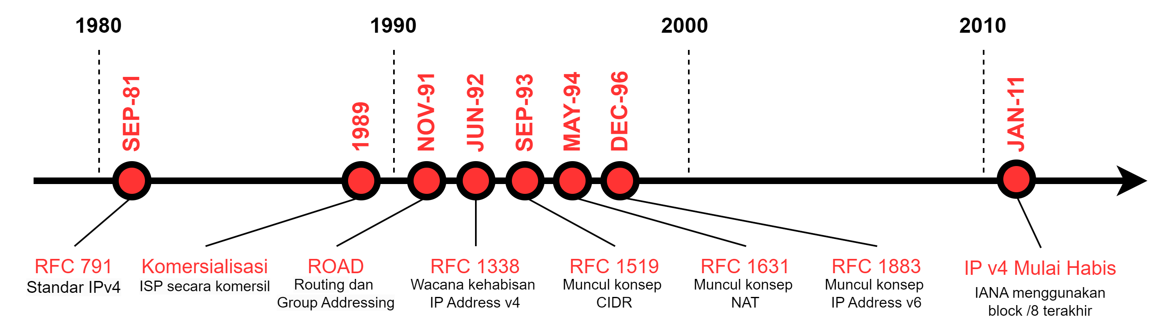
IPv4 vs IPv6
Source: https://en.wikipedia.org/wiki/IPv4_address_exhaustion

Slide 6
IPv4 vs IPv6
IP Address v6
2001:0db8:85a3:0000:0000:8a2e:0370:7334
16 bit
16 bit
16 bit
16 bit
16 bit
16 bit
16 bit
16 bit
128 bit
2¹²⁸ = 340.282.366.920.938.463.463.374.607.431.768.211.456
(340 undecillion, approximately 3.4×10³⁸)
Saat ini masih dalam masa transisi menuju penggunaan IP Address v6
Transisi diperlukan karena perlu ada pembaharuan terkait perangkat keras jaringan maupun perangkat lunak atau protokol yang digunakan dalam jaringan
Dalam masa transisi ini, masih menggunakan konsep NAT

Slide 7
NAT
  02

Slide 8
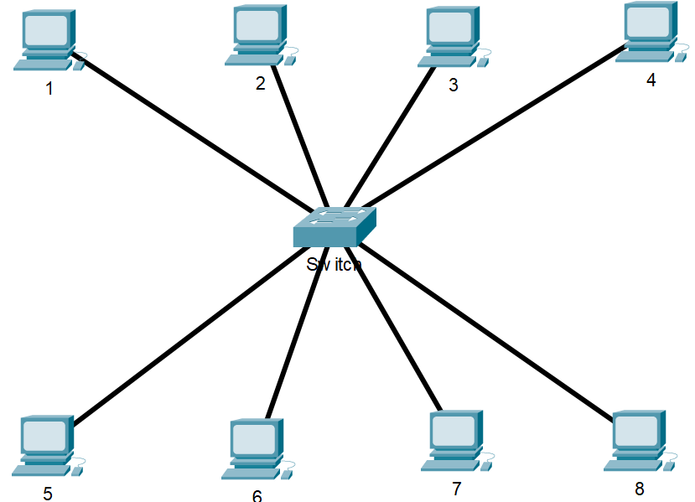
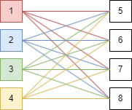
Cara Kerja NAT
NAT bekerja dengan konsep membagi IP Address v4 menjadi 2 bagian, yaitu IP Address Public dan Private
IP Address Public digunakan untuk terhubung dengan internet
IP Adddress Private digunakan untuk jaringan Lokal
Misalkan kita punya 8 IP Address Unik, maka kita cuma bisa menghubungkan 8 perangkat ke dalam jaringan
Namun jika 8 IP Address dibagi jadi 2 penggunaan.
4 untuk ip address public unik yang digunakan untuk menghubungkan jaringan yang berbedadan
4 untuk ip address private yang unik hanya di jaringan lokal saja, sedangkan di jaringan lain dapat menggunakan ip yang sama

Slide 9
Public vs Private IP Address
Public IP Address
Private IP Address
Dapat digunakan untuk routing di dalam internet
Diperlukan bagi perangkat untuk terhubung ke dalam jaringan internet
Secara global harus bersifat unik
Penggunaannya harus ditetapkan oleh IANA/RIR
Tidak dapat digunakan untuk routing di internet
Penggunaannya dapat ditetapkan langsung secara lokal oleh perorangan atau organisasi
Harus ditranslasi untuk dapat mengakses internet

Slide 10
Pembagian IP Address
 | Private IP Addres
Kelas | Start Address | Finish Address
A | 10.0.0.0 | 10.255.255.255
B | 172.16.0.0 | 172.31.255.255
C | 192.168.0.0 | 192.168.255.255
Untuk menghubungkan jaringan lokal dengan internet diperlukan Translasi yang disediakan oleh NAT
 | Public IP Addres
Kelas | Start Address | Finish Address
A | 0.0.0.0 | 126.255.255.255
B | 128.0.0.0 | 191.255.255.255
C | 192.0.0.0 | 233.255.255.255
D | 224.0.0.0 | 239.255.255.255
E | 240.0.0.0 | 254.255.255.255

Slide 11
Tipe NAT
Source NAT / srcnat
Destination NAT / dstnat
Nat yang dilakukan untuk paket yang berasal dari jaringan lokal yang diberikan nat. Nat ini akan mengubah asal ip address yang sifatnya private menjadi ip address public ketika melewati router. Operaasi yang berlawanan akan diterapkan ketika menerima paket balasan dari jaringan public menuju jaringan lokal
Nat yang dilakukan untuk paket yang memiliki tujuan jaringan lokal yang diberikan nat. Biasanya NAT ini digunakan ketika ada salah satu perangkat dalam jaringan lokal yang hendak diakses melalui jaringan public/internet.
Router akan mengubah ip address dengan tujuan ip address public menjadi ip address yang terdapat pada jaringan lokal

Slide 12
Tipe NAT
Input
Output
Input merupakan nat yang akan dilakukan ketika ada paket yang masuk dengan tujuan ip address pada interface router itu sendiri. Paket yang hanya melewati router tidak akan diproses oleh nat dengan tipe ini
Output merupakan nat yang akan dilakukan ketika ada paket berasal dari router itu sendiri dengan tujuan ip address di luar router. Paket yang hanya keluar karena melewati router tidak akan diproses oleh nat jenis ini

Slide 13
Tipe NAT
srcnat
ROUTER
LAN
Internet
input
input
output
output
dstnat
Selanjutnya setelah tahu asal ataupun arah tujuan paket, router dapat melakukan beberapa opsi perlakuan terhadap paket tersebut, yang paling umum adalah dibiarkan lewat, ditolak, atau diarahkan menuju ke ip address lainnya

Slide 14
Tipe Respons NAT
Accept
Paket akan diterima dan tidak diteruskan untuk aturan nat berikutnya
Add-dst-to-address-list
Alamat tujuan paket akan ditambahkan ke dalam daftar address list sesuai kategori dibuat
Add-src-to-address-list
Alamat asal paket akan ditambahkan ke dalam daftar address list sesuai kategori dibuat
jump
Paket akan dialihkan ke aturan paket yang dibuat user berdasarkan tujuan pengalihan

Slide 15
Tipe Respons NAT
log
Akan dilakukan pengiriman log/catatan history yang berisi berbagai informasi seperti interface masuknya paket, interface keluar, asal mac address, protocol, dll. setelah dicatat maka paket akan diteruskan untuk diproses ke aturan selanjutnya
masquerade
Port dan ip asal paket dan akan simpan dirubah menjadi port dan ip tertentu sesuai dengan aturan nat yang sudah ditetapkan kemudian dicatat sehingga balasan dari paket dapat dikirimkan dengan sesuai
netmap
Membuat pasangan 1 banding 1 antara ip private dan ip public, sehingga ketika ada paket ditujukan untuk ip public akan diteruskan menuju sandingan ip privatenya

Slide 16
Tipe Respons NAT
passtrough
Ketika paket sesuai dengan aturan maka akan dimasukkan dalam perhitungan counter dan selanjutnya diteruskan ke aturan berikutnya
redirect
Mengubah ip dan port tujuan paket menjadi ip dan port tertentu yang telah ditetapkan oleh user
return
Paket akan dialihkan kembali kepada urutan aturan yang sebelumnya melakukan jump, sehingga paket dapat dilanjutkan diproses ke aturan/perlakuan berikutnya
src-nat
Mengubah ip address dan port asal tujuan paket menjadi ip address dan port yang telah ditetapkan oleh user

Slide 17
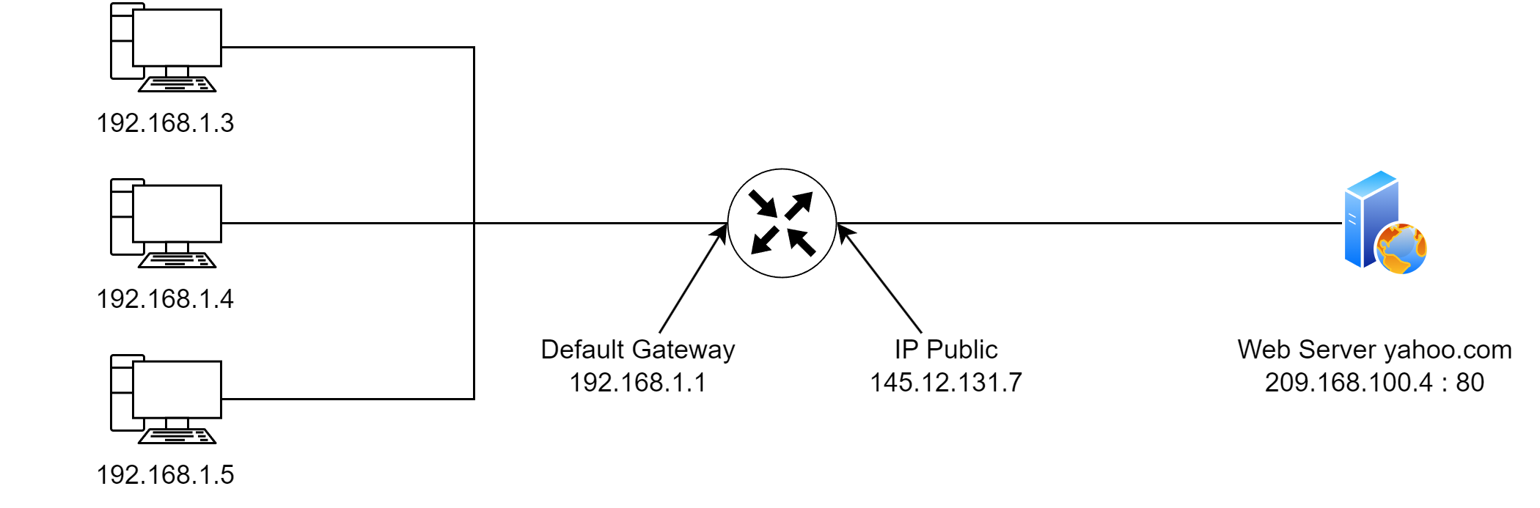
Contoh srcnat
Tolong buka halaman http://www.yahoo.com
Proses 2
NAT memetakan IP dan Port private menjadi IP dan Port Public
Proses 1
Asal : 192.168.1.3 : 3800
Tujuan : 209.131.26.158 : 80
(www.yahoo.com)
Private | Public
192.168.1.3 : 3800 | 145.12.131.7 : 6283
... | ...
Proses 3
Asal : 145.12.131.7 : 6283
Tujuan : 209.131.26.158 : 80
(www.yahoo.com)

Slide 18
Contoh srcnat
Proses 5
NAT memetakan kembali IP dan Port public menjadi IP dan Port Private
Private | Public
192.168.1.3 : 3800 | 145.12.131.7 : 6283
... | ...
Proses 6
Asal : 209.131.26.158 : 80 Tujuan : 192.168.1.3 : 3800
Proses 4
Asal : 209.131.26.158 : 80 Tujuan : 145.12.131.7 : 6283

Slide 19
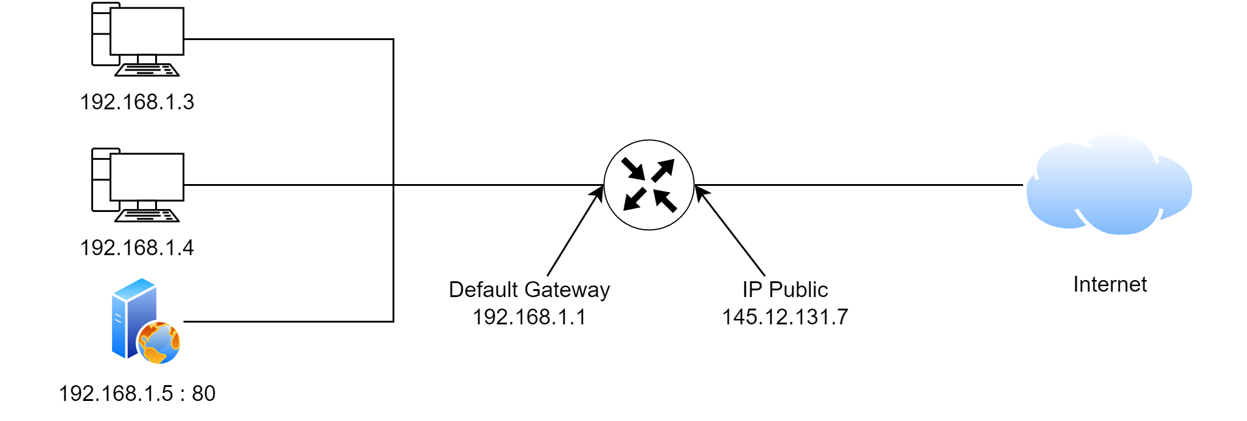
Contoh dstnat
Proses 2
Tujuan ip dan port public dipetakan menjadi ip dan port private
Private | Public
192.168.1.5 : 80 | 145.12.131.7 : 6283
... | ...
Proses 3
Asal : 209.131.26.158 : 80 Tujuan : 192.168.1.5 : 80
Proses 1
Asal : 209.131.26.158 : 80 Tujuan : 145.12.131.7 : 6283

Slide 20
Implementasi NAT
  03

Slide 21
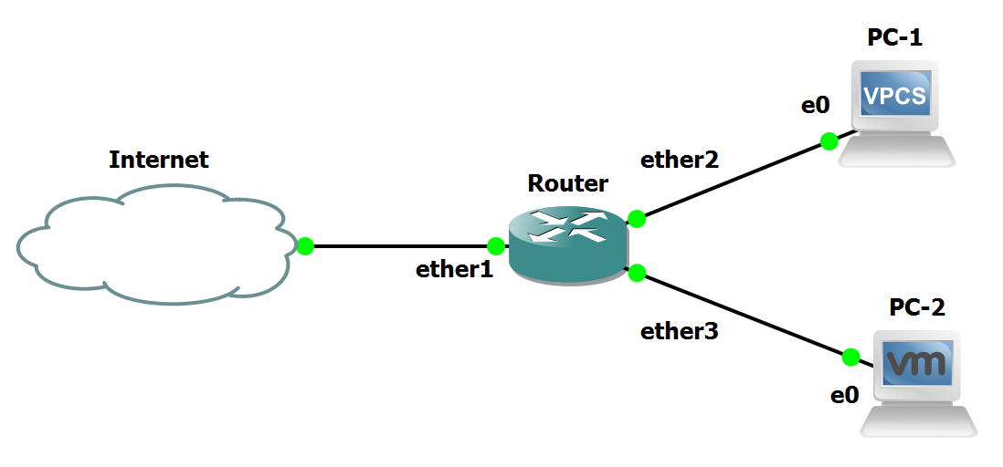
Topologi
DHCP Client agar router mendapatkan IP Public dari Internet (dalam dunia nyata biasanya ip public ini didapat dengan berlangganan internet pada ISP
Bridge LAN dijadikan DHCP Server agar dapat membagi ip address kepada PC-1 dan PC-2
Konfigurasi Bridge
Nama Bridge | Port | Peran
Internet | ether1 | DHCP Client
LAN | ether2, ether3 | DHCP Server

Slide 22
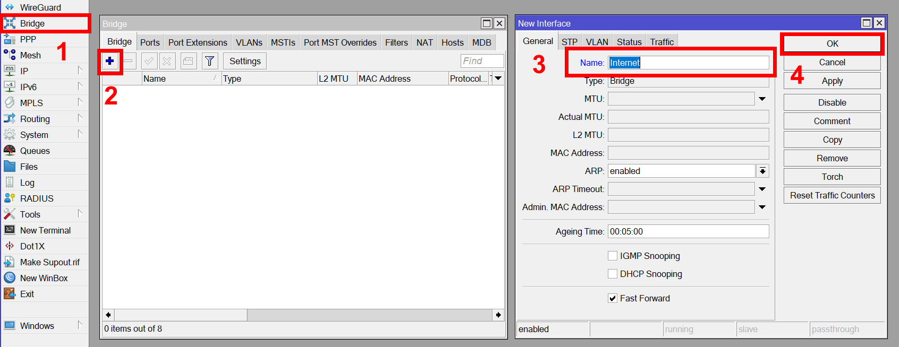
Membuat Bridge - Router
Langkah Konfigurasi Bridge
Buat bridge untuk kedua sesuai dengan tabel
Nama Bridge | Port | Peran
Internet | ether1 | DHCP Client
LAN | ether2, ether3 | DHCP Server

Slide 23
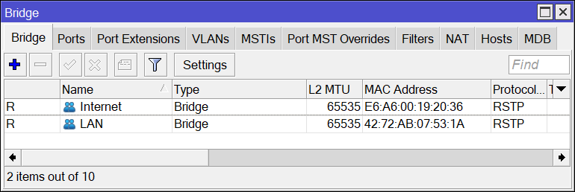
Membuat Bridge - Router
Hasil bridge akan terlihat seperti gambar berikut
Selanjutnya memasukkan port sebagai anggota bridge sesuai dengan tabel berikut:
Nama Bridge | Port | Peran
Internet | ether1 | DHCP Client
LAN | ether2, ether3 | DHCP Server

Slide 24
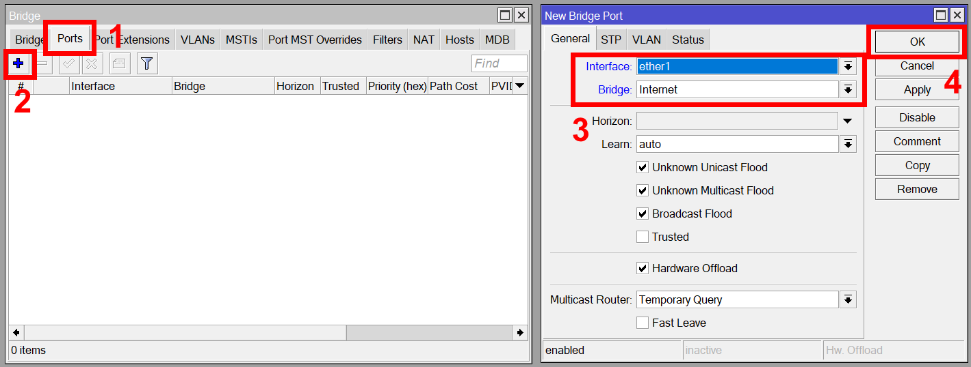
Port Bridge - Router
Untuk memasukkan port menjadi anggota bridge, masuk ke dalam tab port
Tambahkan semua port pada bridge yang sesuai
Nama Bridge | Port | Peran
Internet | ether1 | DHCP Client
LAN | ether2, ether3 | DHCP Server

Slide 25
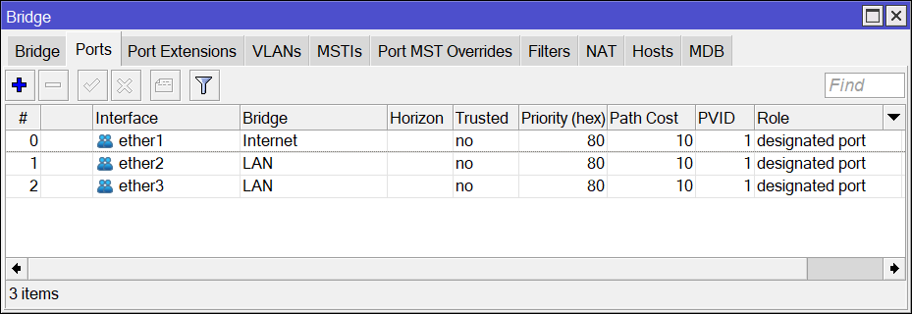
Port Bridge - Router
Hasil penambahan port pada bridge yang telah dibuat:
Nama Bridge | Port | Peran
Internet | ether1 | DHCP Client
LAN | ether2, ether3 | DHCP Server

Slide 26
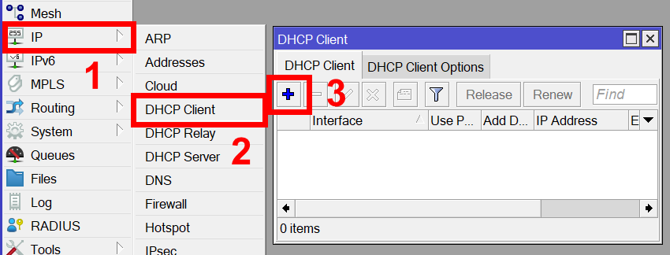
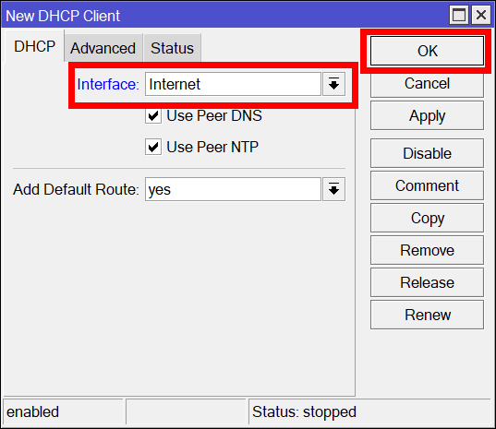
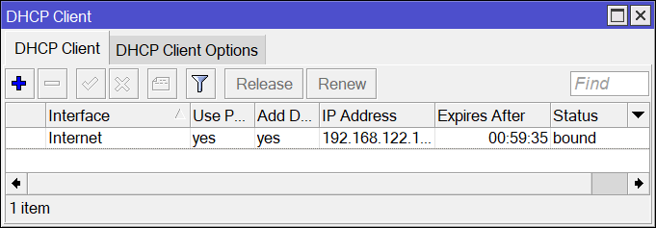
DHCP Client - Router
IP address untuk koneksi internet perlu didapatkan pada bridge internet yang telah dibuat, dengan cara menjadikan bridge sebagai DHCP CLient
Hasil IP Address yang didapat bisa saja berbeda, tergantung dari pengaturan sumber internet atau langganan ISP

Slide 27
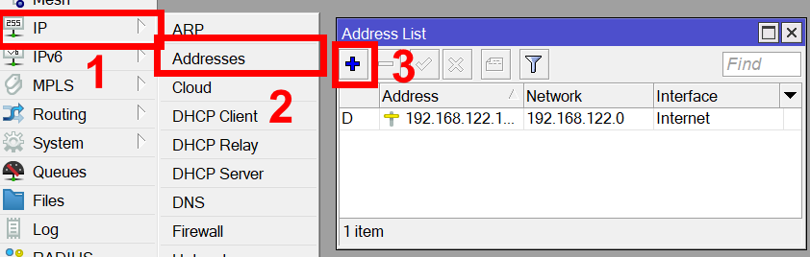
IP Address Gateway - Router
Sebelum dapat membuat DHCP Server yang harus dilakukan adalah menentukan IP Address interface pada router yang akan menjadi DHCP Server
Pada list yang ada sudah terdapat ip address dari DHCP Client sebelumnya

Slide 28
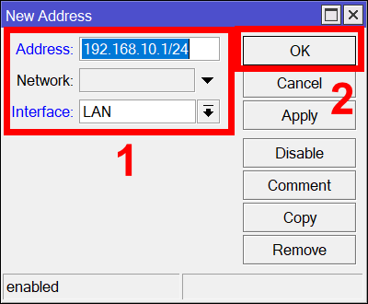
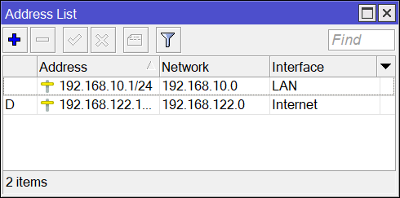
IP Address Gateway - Router
IP Address pada bridge LAN ini merupakan gateway yang akan digunakan oleh seluruh komputer yang terhubung dengan interface bridge LAN (ether2, ether3)
Hasil pemberian IP Address gateway terlihat seperti berikut

Slide 29
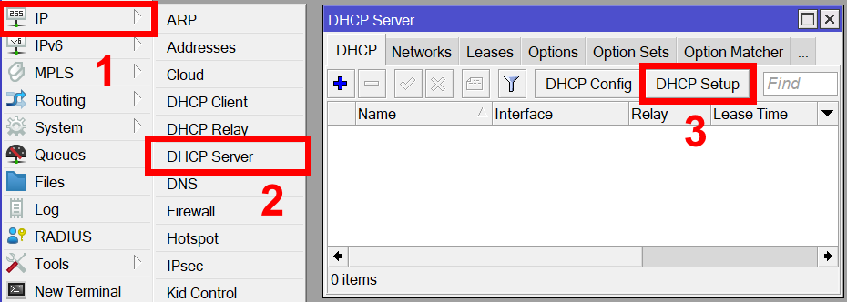
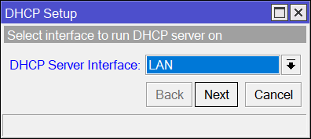
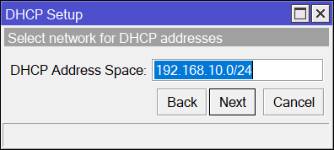
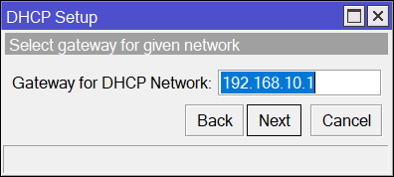
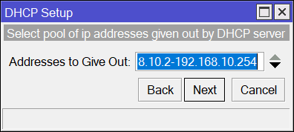
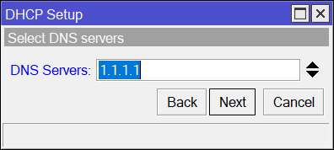
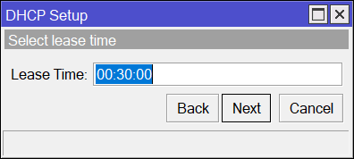
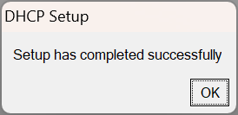
DHCP Server - Router
Setelah sudah terdapat gateway selanjutnya dapat dibuat dhcp server untuk bridge LAN, sehingga setiap client yang terhubung dapat IP Address secara otomatis
4
5
6
9
10
7
8

Slide 30
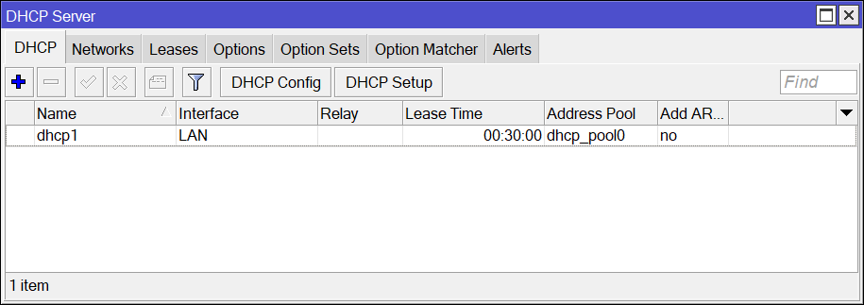
DHCP Server - Router
Hasil DHCP Server akan terlihat seperti gambar berikut:
Setiap komputer yang terhubung dengan interface bridge LAN akan mendapatkan ip address dari dhcp server ini, sehingga memiliki rentang ip address pada network 192.168.10.0/24

Slide 31
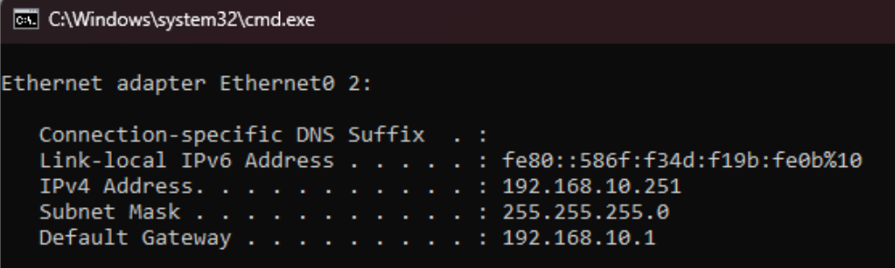
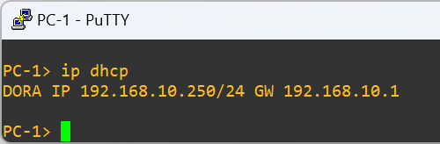
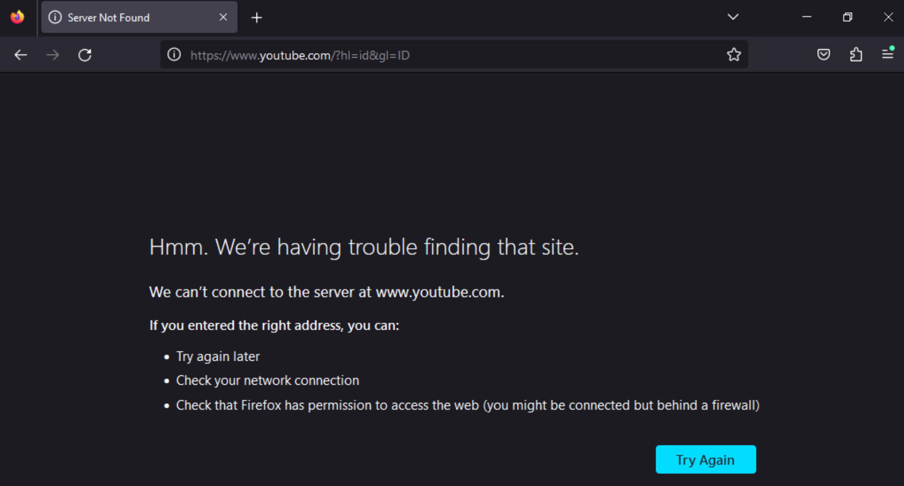
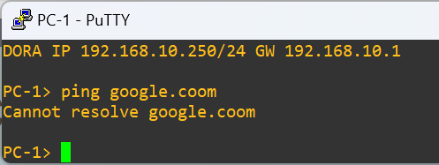
Percobaan Tanpa NAT
Hasil IP dari DHCP
Hasil ip dari dhcp terlihat dhcp server sudah bekerja dengan baik, namun setiap client belum bisa terhubung dengan internet, hasil ping ke google.com masih gagal dan halaman web belum terbuka
Hasil Ping dan browser

Slide 32
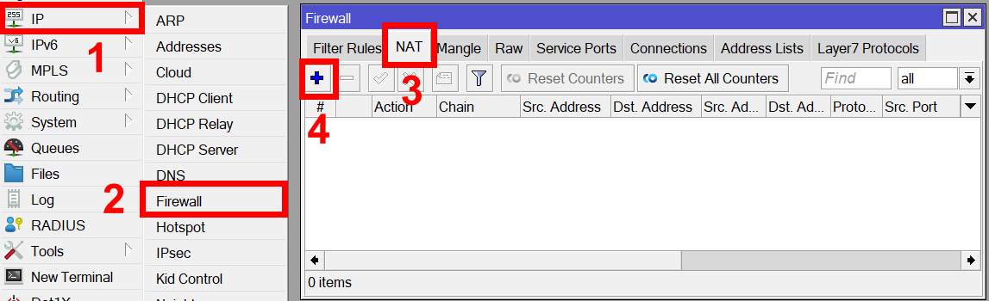
NAT - Router
Pembuatan NAT dilakukan pada menu firewall pada winbox

Slide 33
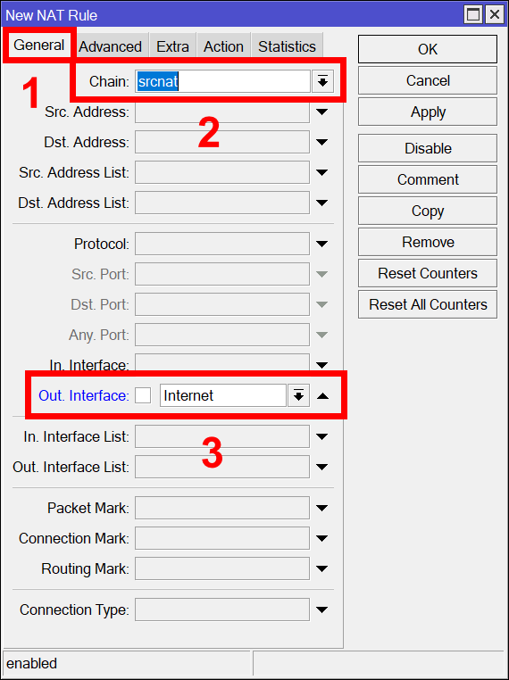
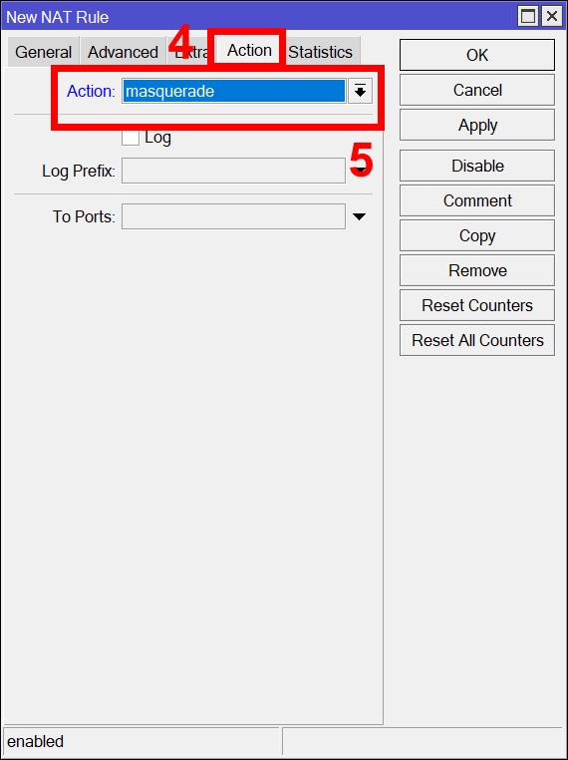
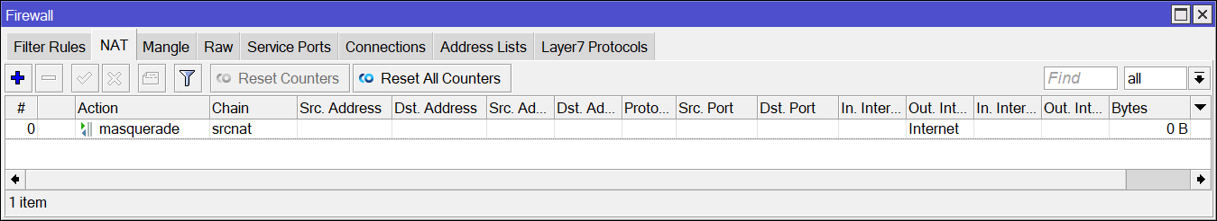
NAT - Router
Chain srcnat dan out interface Internet artinya pengelompokkan setiap traffic yang bersumber dari jaringan local menuju ke internet
Action masquerade dari setiap traffic yang sudah dikelompokkan tersebut akan di tanslasikan menjadi agar terlihat bersumber dari ip address public di interface bridge internet untuk kemudian dilanjutkan ke jaringan di internet
Hasil nat

Slide 34
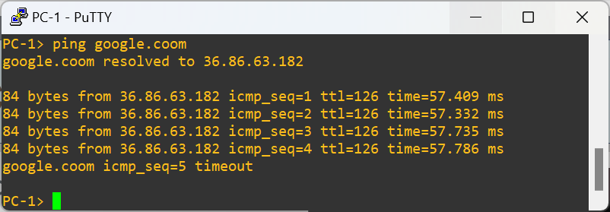

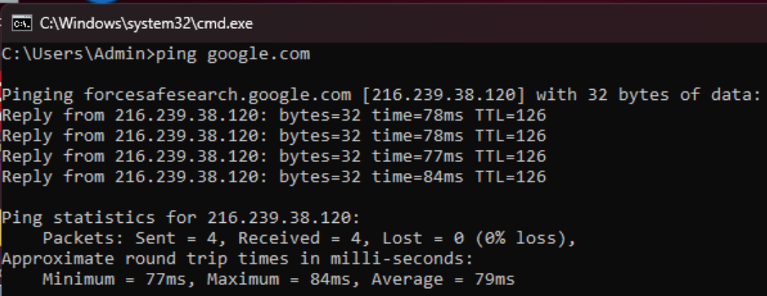
Percobaan NAT
Hasil IP dari DHCP
Hasil ip dari dhcp terlihat dhcp server sudah bekerja dengan baik, namun setiap client belum bisa terhubung dengan internet, hasil ping ke google.com masih gagal dan halaman web belum terbuka
Hasil Ping dan browser

Slide 35
Kesimpulan
  04

Slide 36
Kesimpulan
IP Address v4 akan digantikan dengan IP Adress v6 namun saat ini masih dalam masa transisi sehingga diperlukan NAT untuk dapat menghemat penggunaan IP Address sampai masa transisi selesai
NAT membagi IP Address menjadi IP Address public untuk koneksi ke internet dan ip address private untuk jaringan lokal
NAT diperlukan untuk melakukan translasi dari ip address private ke ip address public maupun sebaliknya, sehingga perangkat di jaringan lokal dapat mengakses internet
Srcnat merupakan arah paket yang berasal dari jaringan lokal, dstnat merupakan paket yang akan ke dalam jaringan lokal, input merupakan paket yang mengarah ke interface router sedangkan output merupakan paket yang berasal dari router

Slide 37
Kesimpulan
Tanpa NAT jaringan lokal tidak dapat mengakses internet
Action masquerade digunakan untuk memetakan satu atau lebih ip public agar dapat digunakan bersama oleh komputer-komputer pada jaringan lokal untuk terhubung internet

Slide 38

hotspot
  Week 10

